Slide 1
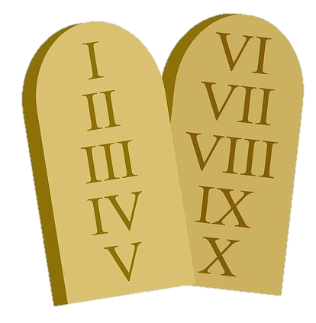

Áldás, békesség!
A mai óra témája:
Jézus és a Tízparancsolat

Slide 2
Kedves Hittanos Barátom!
A mai órán szükséged lesz a következőkre:
☞ Internet kapcsolat
☞ Laptop, okostelefon vagy tablet
☞ Hangszóró vagy fülhallgató
☞ A füzeted és ceruza
☞ A Te lelkes hozzáállásod.
Kérlek, hogy olvasd el a diákon szereplő információkat
és kövesd az utasításokat!
Állítsd be a diavetítést és indítsd el a PPT-t!

Slide 3
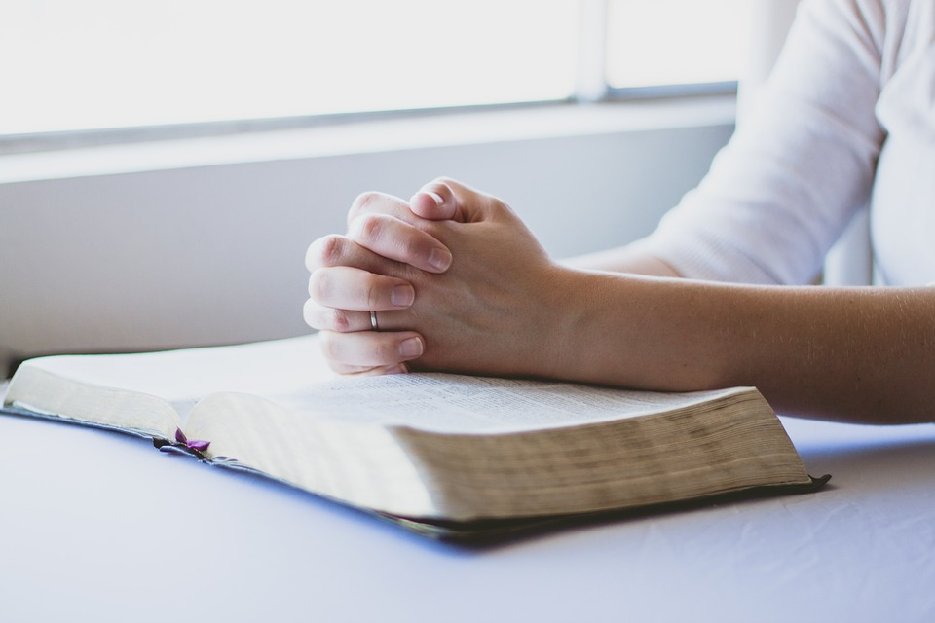

Kezdjük az órát imádsággal!
„Jó Atyánk, Istenünk, Te taníts bennünket!
Jézus Krisztus útján vezesd a lelkünket!
Szentlelked ereje növelje hitünket!
Ámen.”

Slide 4
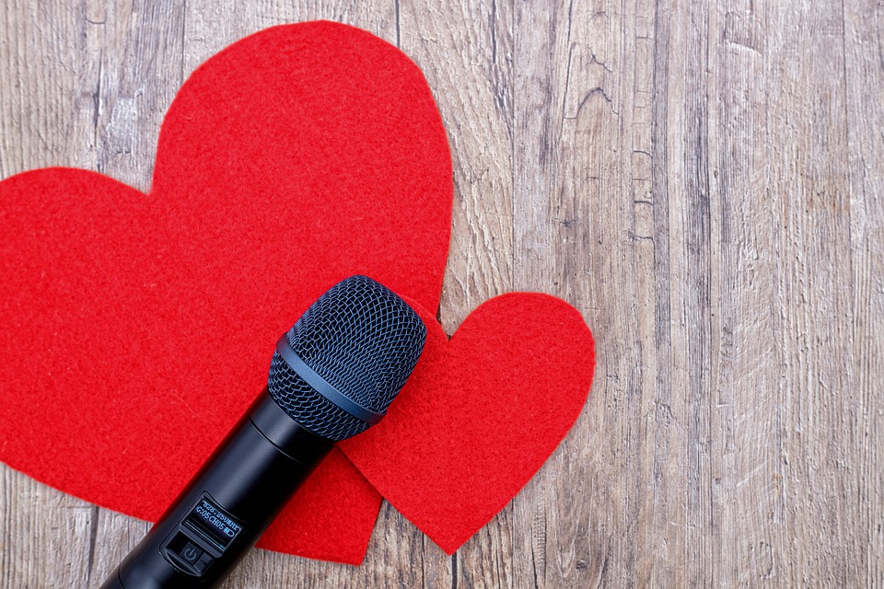

A gombra kattintva hallgasd meg a „Siess keresztyén…” kezdetű éneket, ami a Református Énekeskönyv 161. dicsérete!

Ez az ének arra biztat, hogy életünk során szüntelenül tanuljunk Isten Igéjéből.

Slide 5
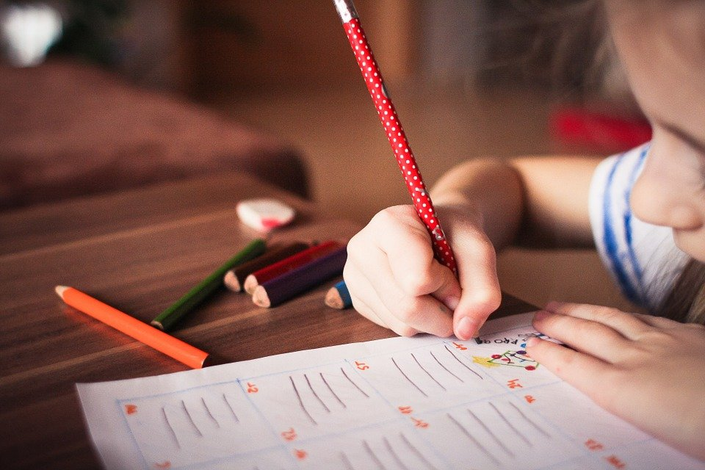
A mai órán arról fogunk tanulni, hogy mit mondott Jézus a Tízparancsolatról.
Ezért az óra elején egy feladattal ismételjük át a parancsolatokat!
Irány a feladat!

Slide 6
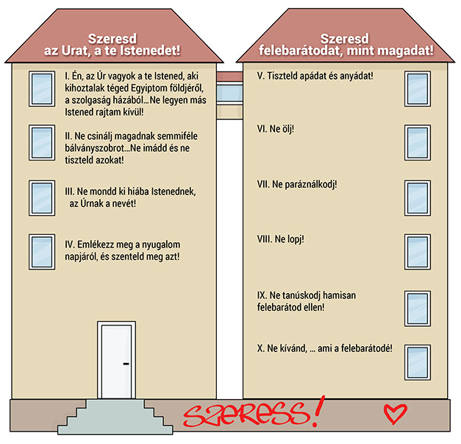
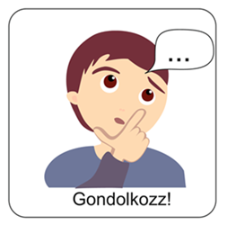
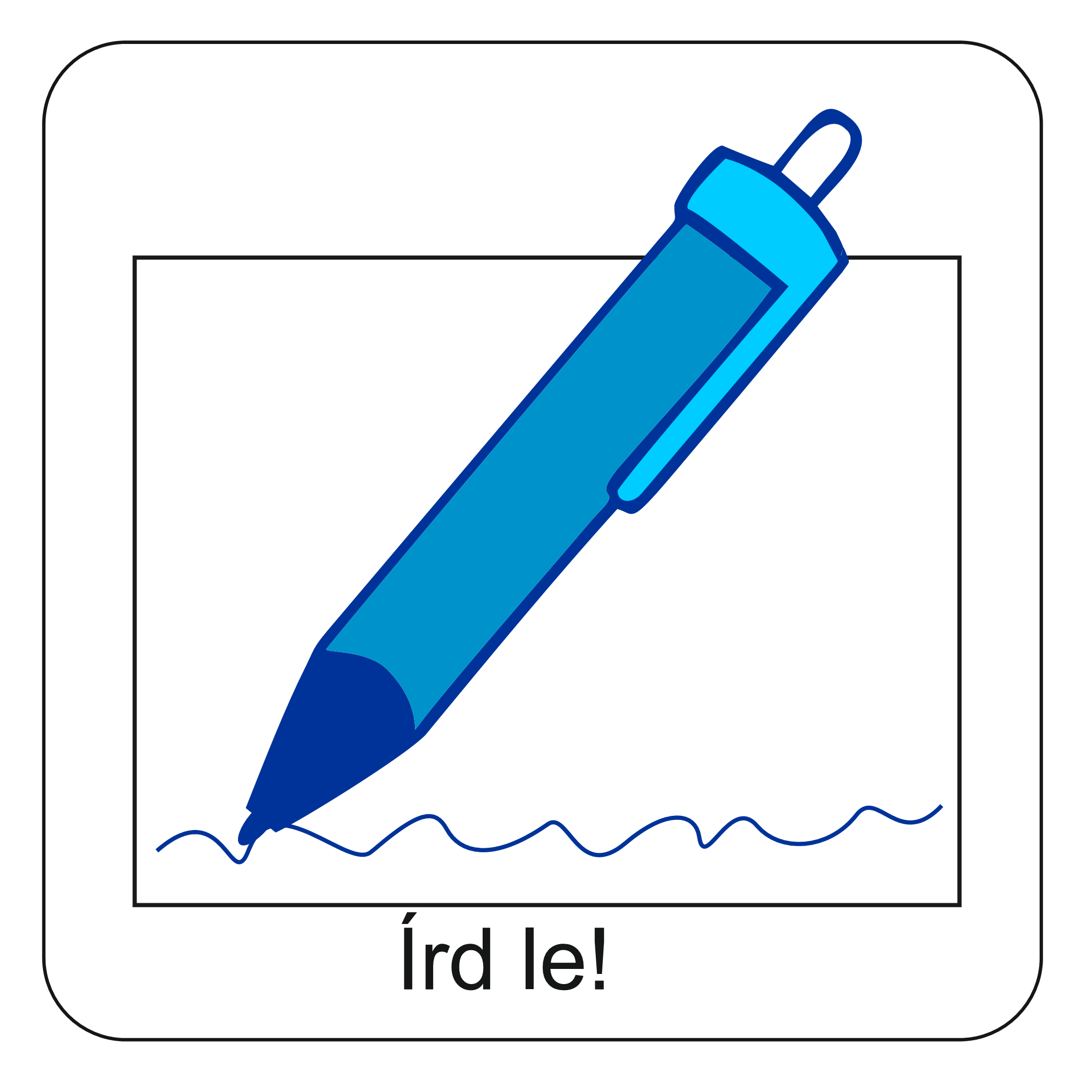
Te melyik parancsolatot tartod a legfontosabbnak?
Válaszodat írd le a füzetedbe, vagy beszéld meg a csoportoddal! Indokold is meg miért gondolod így!

Slide 7
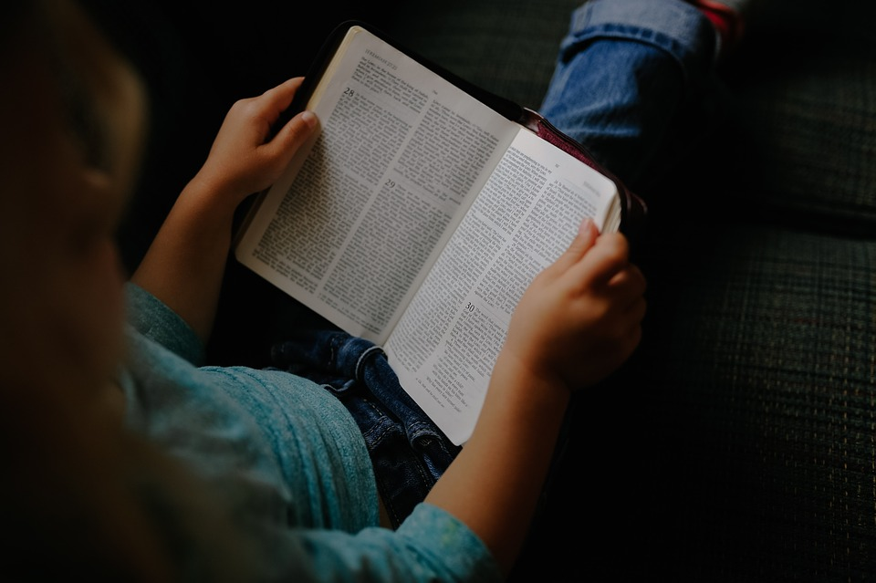
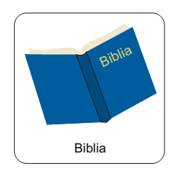

A vallásos zsidó emberek, Jézus korában is nagyon fontosnak tartották a Tízparancsolat megtartását.
Egy alkalommal Jézust is megkérdezték arról, hogy mit gondol a Törvényről.
Olvassuk el, hogy mit válaszolt nekik!
A szövegben eltérő színnel ki lesz emelve néhány kifejezés. Ha nem ismered ezek jelentését, kattints rájuk és megjelenik a magyarázat!

Slide 8
„Egyikük pedig, egy törvénytudó, kísérteni akarta őt, és megkérdezte tőle:
Mester, melyik a nagy parancsolat a törvényben?
Jézus így válaszolt: »Szeresd az Urat, a te Istenedet teljes szívedből, teljes lelkedből és teljes elmédből.«
Ez az első és a nagy parancsolat.
A második hasonló ehhez: »Szeresd felebarátodat, mint magadat.«
E két parancsolattól függ az egész törvény és a próféták.” (Máté 22,35-40)
törvénytudó,
törvényben
felebarátodat,
próféták.”
Törvénytudó: ők voltak a nép elöljárói, akik pontosan ismerték a törvényeket és azokat igyekeztek minél pontosabban be is tartani.
Törvény: törvény alatt akkoriban azokat a rendelkezéseket értették, amiket Isten Mózesen keresztül üzent Izráel népének. Ezek tartalmaztak szabályokat a hétköznapi élet minden területére.
Próféták: itt azt jelenti, hogy az ószövetségi próféták tanításának is a nagy parancsolat az alapja.
Felebarát: a másik ember, minden ember a felebarátunk.

Slide 9
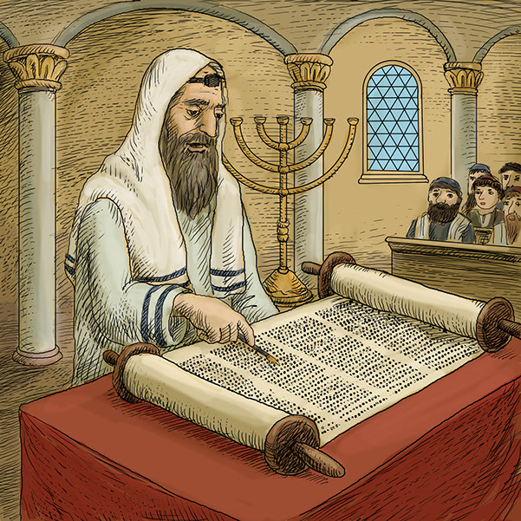
Jézus pontosan ismerte a Tízparancsolatot. Ő volt az egyetlen, Aki tökéletesen meg tudta tartani azt.
Mégis, egyiket sem emelte ki a többi közül, mindegyiket nagyon fontosnak tartotta.
„Szeress”, ebben az egy szóban foglalta össze, hogy mi a legfontosabb a törvényben.
Jézus azt is elmondja, kit és hogyan kell szeretnünk.
Ebben a szeretetben is példát ad számunkra azzal, hogy ugyanúgy szeretettel fordult az Őt követőkhöz, mint azokhoz, akik később elárulták Őt.

Slide 10
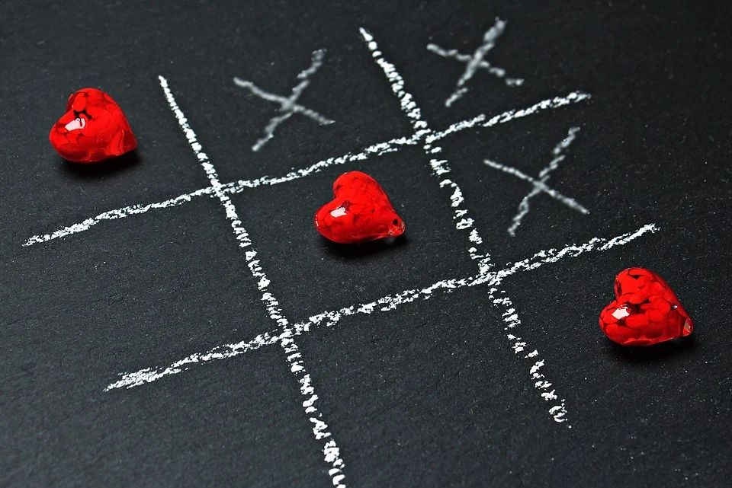
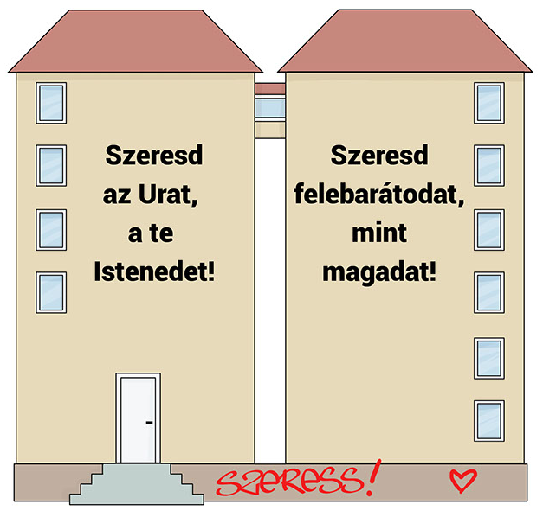
A nagy parancsolat
Emellett pedig, a többi ember felé is tisztelettel és szeretettel forduljunk.
Mit tanít Jézus a Tízparancsolatról?
Az első és legfontosabb, hogy az Urat megismerjük és szeressük.
A nagy parancsolat arra hív minket, hogy önmagunkat is szeressük, becsüljük magunkat.
Írd fel ezt az Igét egy kis lapra és tedd be az előző órán készített borítékba!

Slide 11

A „kövek” alatt az aranymondás szavait találod.
Kattints rájuk, hogy láthatóvá váljon az Ige!
„Ne gondoljátok,
hogy azért jöttem,
hogy érvénytelenné
tegyem a törvényt
vagy a próféták
tanítását.
Nem azért jöttem,
hogy érvénytelenné tegyem,
hanem hogy
betöltsem azokat.”
(Máté 5,17)

Slide 12
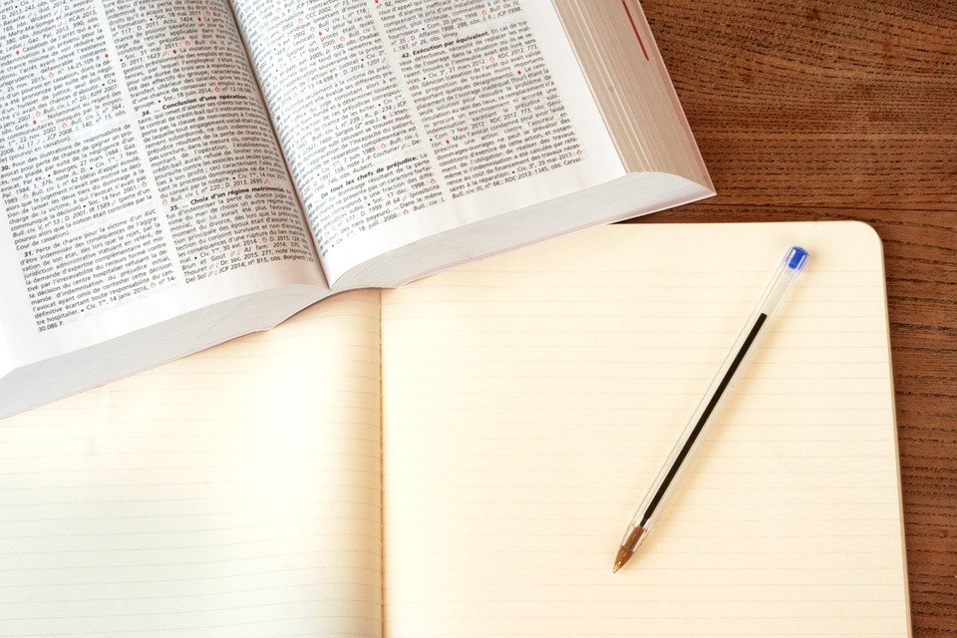
„Ne gondoljátok, hogy azért jöttem, hogy érvénytelenné tegyem a törvényt
vagy a próféták tanítását.
Nem azért jöttem, hogy érvénytelenné tegyem, hanem hogy betöltsem azokat.”
(Máté 5,17)
Szerinted mit jelent ez az igevers?
Fogalmazd meg a saját szavaiddal és írd le a füzetedbe!
Jézus sok dolgot nem úgy csinált, ahogy az írástudók elvárták volna tőle.
Ez azonban nem azt jelenti, hogy nem tisztelte Isten rendeléseit.
Éppen ellenkezőleg! Földi életével nekünk is példát adott arról, hogyan éljünk Istennek tetsző életet.

Slide 13
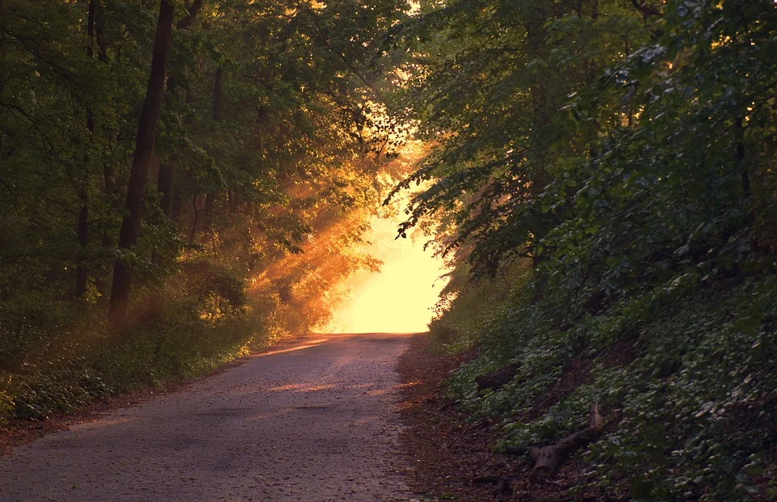
Jézus a mi Mesterünk is lehet!
Mit az, amit már megtanultál Jézustól?
Mi az, amiről úgy gondolod, hogy szeretnéd még megtanulni Tőle?
Válaszaidat beszéld meg a padtársaddal, vagy írd le a füzetedbe!
Jézus földi életének egyik legfontosabb része az volt, hogy amiről tanított, abban példát is mutatott számunkra.
Jézust gyakran „Mesternek” szólították.
Manapság mikor szoktuk ezt a szót használni? Kit hívunk mesternek? Gyűjts össze három dolgot a füzetedbe!
Akkoriban mesternek azokat hívták, akik a nép tanítói voltak.
Mint tanítómester, Jézus a zsidó rabbikhoz és írástudókhoz hasonlóan a zsinagógákban és a templomban is tanított.
Többen felismerték, hogy Ő olyan tanító, Akit Isten küldött. Jézus a te Mestered is lehet.
Tudod-e?

Slide 14
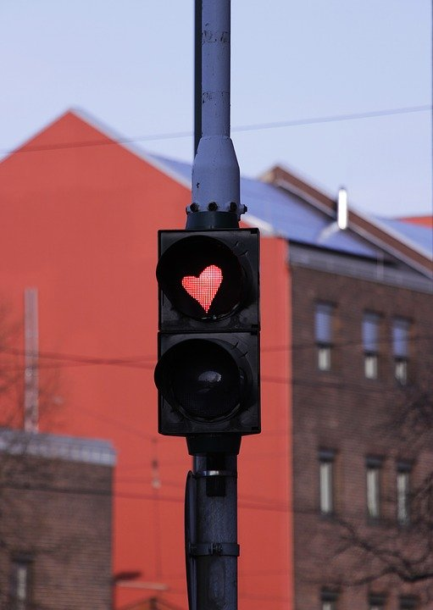
Készíts a füzetedbe szeretet-házirendet!
Írj fel 5 olyan szabályt, ami neked és az osztálytársaidnak segíthet egymással szeretetteljesen viselkedni!
Ha szeretnéd, egy-egy emlékeztető rajzot is készíthetsz melléjük!
Ha nehezen jutnak eszedbe a gondolatok, kattints a lenti kérődjelre néhány ötletért!
Hogyan élhetünk a nagy parancsolat szerint?
A következő kérdések segíthetnek a gondolkodásban:
Neked milyen viselkedés szokott rosszul esni a többiektől?
- Milyen szoktál lenni azokkal, akiket kevésbé kedvelsz?
Írhatsz szabályokat arról, hogy az osztályban hogyan tudtok egymásnak segíteni.
Arról is írhatsz, hogy a közös játékokban hogyan lehet szeretettel viszonyulni egymáshoz.
?

Slide 15
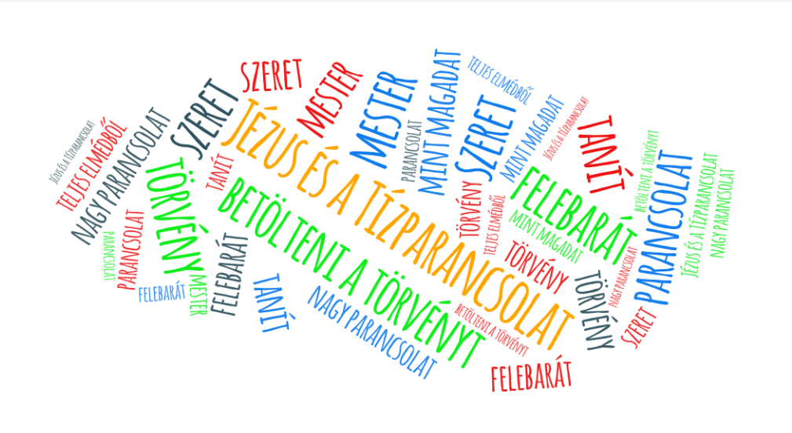
Az óra végén, a szófelhő áttekintésével gondol végig mi mindenről tanultunk a mai órán!

Slide 16
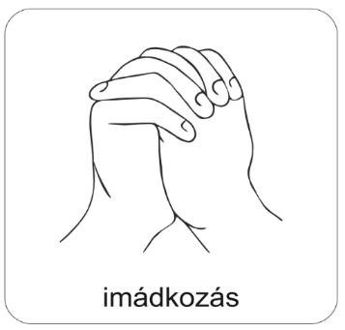
Zárjuk az órát imádsággal!
„Mi Atyánk, aki a mennyekben vagy.
Szenteltessék meg a te neved, jöjjön el a te országod,
legyen meg a te akaratod, amint a mennyben úgy a földön is.
Mindennapi kenyerünket add meg nekünk ma,
És bocsásd meg vétkeinket, miképpen mi is megbocsátunk
az ellenünk vétkezőknek.
És ne vigy minket kísértésbe, de szabadíts meg a gonosztól,
Mert Tiéd az ország, a hatalom, és a dicsőség mindörökké.
Ámen.”

Slide 17
Kedves Hittanos!
További szép napot kívánok!
Áldás, békesség!
A diasorban és digitális feladatokban használt képek a hittankönyvből származnak, illetve a www.pixabay.com oldalon találhatóak és ingyenesen letölthetők.

